Slide 1
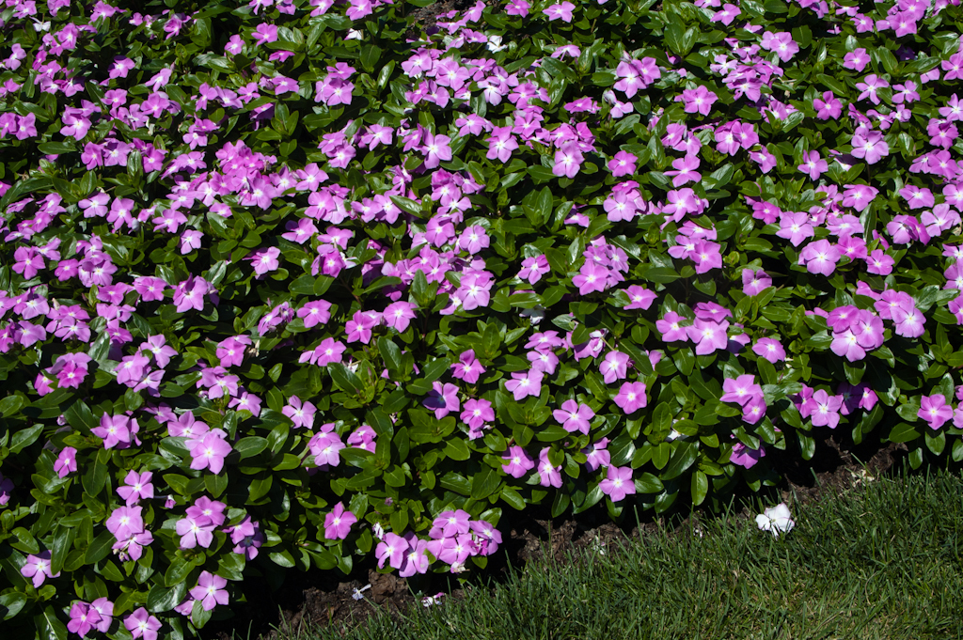
Катарантуса розового листья Catharanthi rosei folia
Катарантус розовый Catharanthus roseus (L.) G. Don
сем. Кутровые Apocynaceae

Slide 2
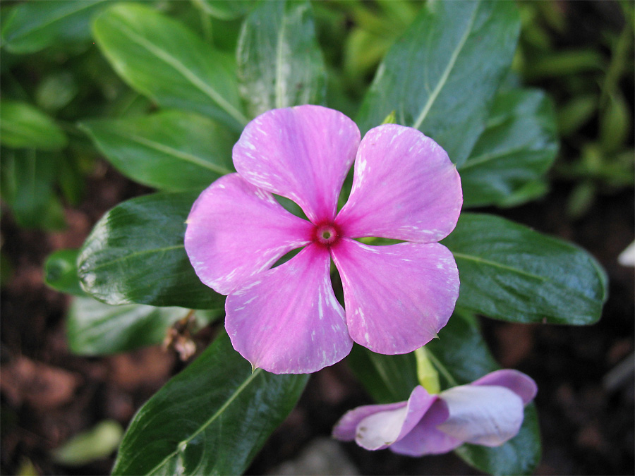
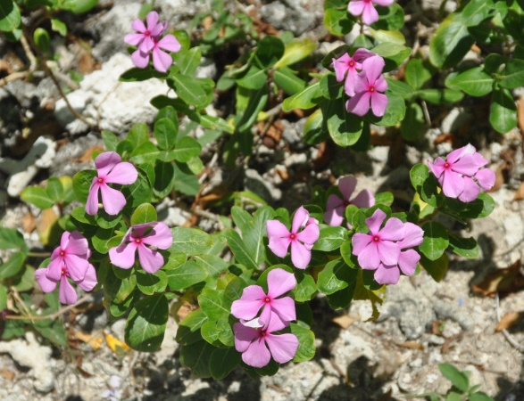

Slide 3
Химический состав
R-CH₃ – винбластин; R-CHО – винкристин винорелбин

Slide 4
Стандартизация
Листья катарантуса розового стандартизуются ВФС 42-1106-81 по содержанию винбластина (не менее 0,02%), определяемого спектрофотометричес-ким методом.

Slide 5
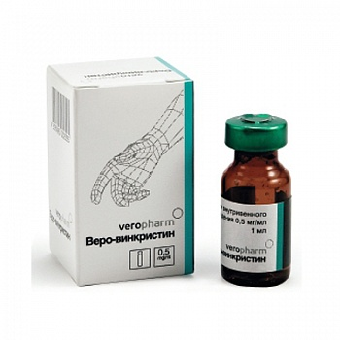
Препараты катарантуса розового

Slide 6
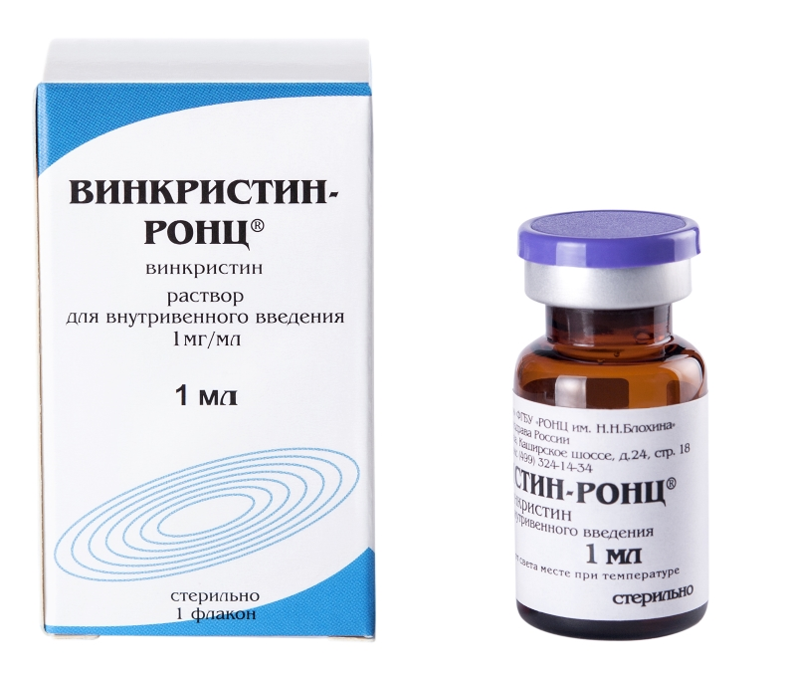
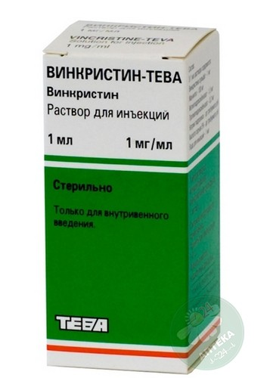

Slide 7
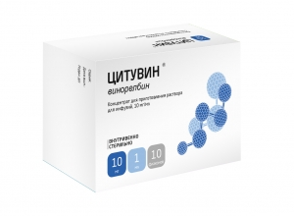

Slide 8
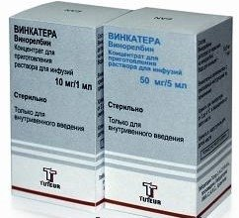

Slide 9
